Slide 1
Day 3 — 구조적 인과 모델(SCM)과 인과 사다리의 세 층
책: Causal Artificial Intelligence · 범위: PDF 55–65쪽 (인쇄 43–53) · 2장 도입, 2.1 SCM, 2.2 PCH · 수준: 입문

Slide 2
한눈에 보기
이 범위가 푸는 문제
  같은 세계에서 '보기·하기·상상하기'가 왜 서로 다른 질문이 되는가?
결론 한 줄
  세계를 SCM = ⟨U, V, F, P(U)⟩ 로 적으면, 메커니즘 F를 그대로 돌리면 L1, 일부를 상수로 바꿔 돌리면 L2, 여러 세계를 동시에 돌리면 L3 분포가 나온다
읽고 나면
  SCM의 네 부품을 설명하고, 한 표(예 2.2)에서 L1·L2·L3 확률을 직접 계산할 수 있다

Slide 3
Day 2에서 이어받은 것
에이전트가 사는 환경은 보이지 않는 참 모델 M∗이다
인과 추론 엔진은 질문 · 데이터 · 가정을 받아 '계산 가능한가'를 따진다
오늘은 그 M∗의 정체인 SCM을 수학적으로 정의한다 (2.1절)
오늘의 질문: 같은 SCM에서 세 종류의 질문은 어떻게 갈라지는가?

Slide 4
왜 필요한가 — 말로는 같은 '효과'인데 답이 다르다
병원 기록에서 약을 먹은 환자의 생존율이 높다 → "약이 효과 있다"?
모두에게 약을 억지로 먹이면 생존율은 오히려 떨어질 수 있다 (예 2.5)
이미 사망한 환자에게 "그때 약을 줬다면?"을 묻는 질문도 있다 (예 2.6)
세 질문을 하나의 모델에서 정확히 구분해 계산할 도구가 필요하다 → SCM
책은 SCM이 기존의 인과 접근 대부분을 포괄하는 형식이라고 설명한다 (p.56)

Slide 5
용어 준비
용어 | 한 줄 뜻 | 예
외생 변수 U (exogenous) | 모델 밖에서 정해지는 배경 요인 | 환자의 타고난 저항력
내생 변수 V (endogenous) | 모델 안의 다른 변수들로 정해지는 변수 | 치료 X, 생존 Y
메커니즘 F | 변수를 부모와 U로 계산하는 함수 모음 | y ← f(x, u)
서브모델 M_x | X의 메커니즘을 상수 x로 교체한 모델 | 모두에게 약 투여
잠재결과 Y_x(u) | 개체 u에게 개입 x를 했을 때의 Y | 이 환자가 약을 먹었다면

Slide 6
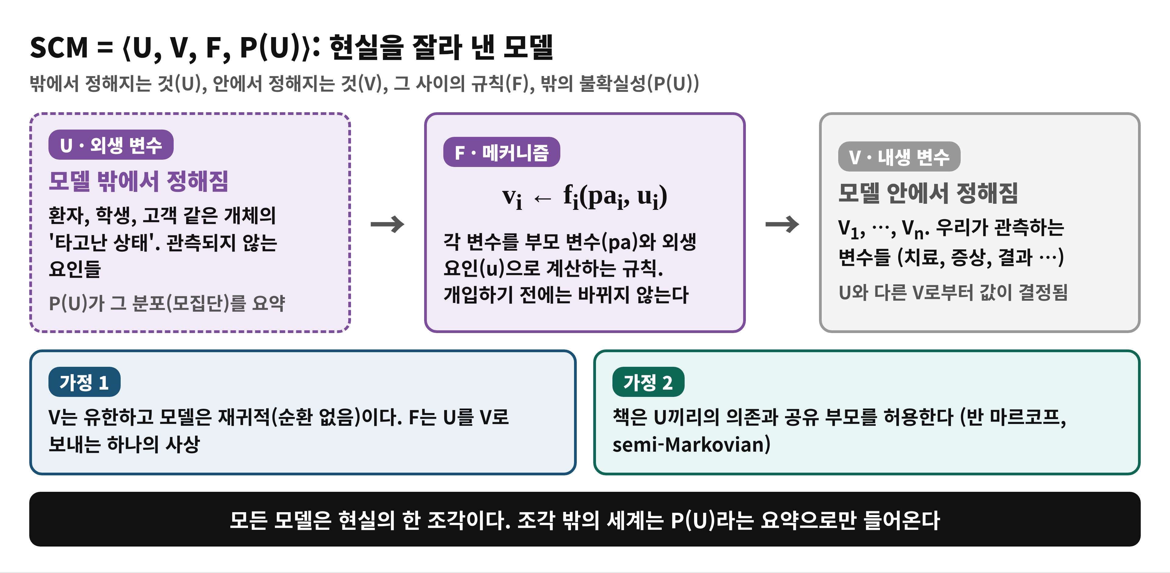
개념 1 — SCM의 네 부품
Definition 2.1.1 (p.56): U, V, F, P(U)

Slide 7
개념 1 — 비유로 이해하기: 보드게임
비유
  규칙집(F)은 고정, 주사위(U)가 매번 달라서 말의 위치(V)가 달라진다
개념 대응
  규칙집 = F · 주사위 눈 = U · 주사위의 확률 = P(U) · 보드 위 말의 위치 = V
핵심
  같은 규칙집이라도 주사위가 다르면 결과가 다르다. 규칙을 한 줄 바꾸는 것이 곧 '개입'이다
비유의 한계
  실제 환경에서 U는 보이지 않고 F도 모른다. 책은 이를 모르는 채 추론하는 법을 다룬다

Slide 8
개념 1 — 가장 작은 예: 주사위 SCM (예 2.1)
두 주사위 U1, U2를 굴리고, 합 X와 차 Y만 관측한다
메커니즘: X ← U1 + U2, Y ← U1 − U2, 각 눈의 확률은 1/6
이것이 완전히 명시된 SCM M1이다 (p.57)
관측되는 쪽은 V = {X, Y}, 보이지 않는 쪽은 U = {U1, U2}
앞으로 L1·L2 예에서 계속 쓰인다

Slide 9
개념 1 — 의학 SCM (예 2.2)
변수: X 치료(약), Y 생존, Z 증상(고혈압), 외생 U_r(저항력), U_x, U_y, U_z
메커니즘의 이야기
  저항력(U_r=1)이 있으면 치료와 무관하게 생존하기 쉽다
  증상(Z=1)이 있으면 의사가 약(X=1)을 처방한다
  약은 저항력 있는 환자에게 도움이 되고, 없는 환자에게는 해롭다
확률: P(U_r=1)=0.25, P(U_z=1)=0.95, P(U_x=1)=0.9, P(U_y=1)=0.7
외생 상태 16가지(표 2.2)가 모든 계산의 재료다

Slide 10
개념 2 — Layer 1: 보기 (Definition 2.2.1)
절차
  ① 개체 u마다 Nature가 F를 순서대로 평가한다
  ② 사건 Y=y와 맞는 u의 확률 P(u)를 모두 더한다
주사위 예
  U=(1,1)일 때 X=2, Y=0이고 이는 그 조합뿐이므로 P(X=2, Y=0) = 1/36
  P(Y=0)=1/6인데 X=2를 알면 P(Y=0∣X=2)=1이다. 합이 2이면 차는 반드시 0
의학 예 (예 2.3)
  P(Y=1∣X=1) = 0.215 / 0.29 = 0.7414, P(Y=1∣X=0) = 0.3197

Slide 11
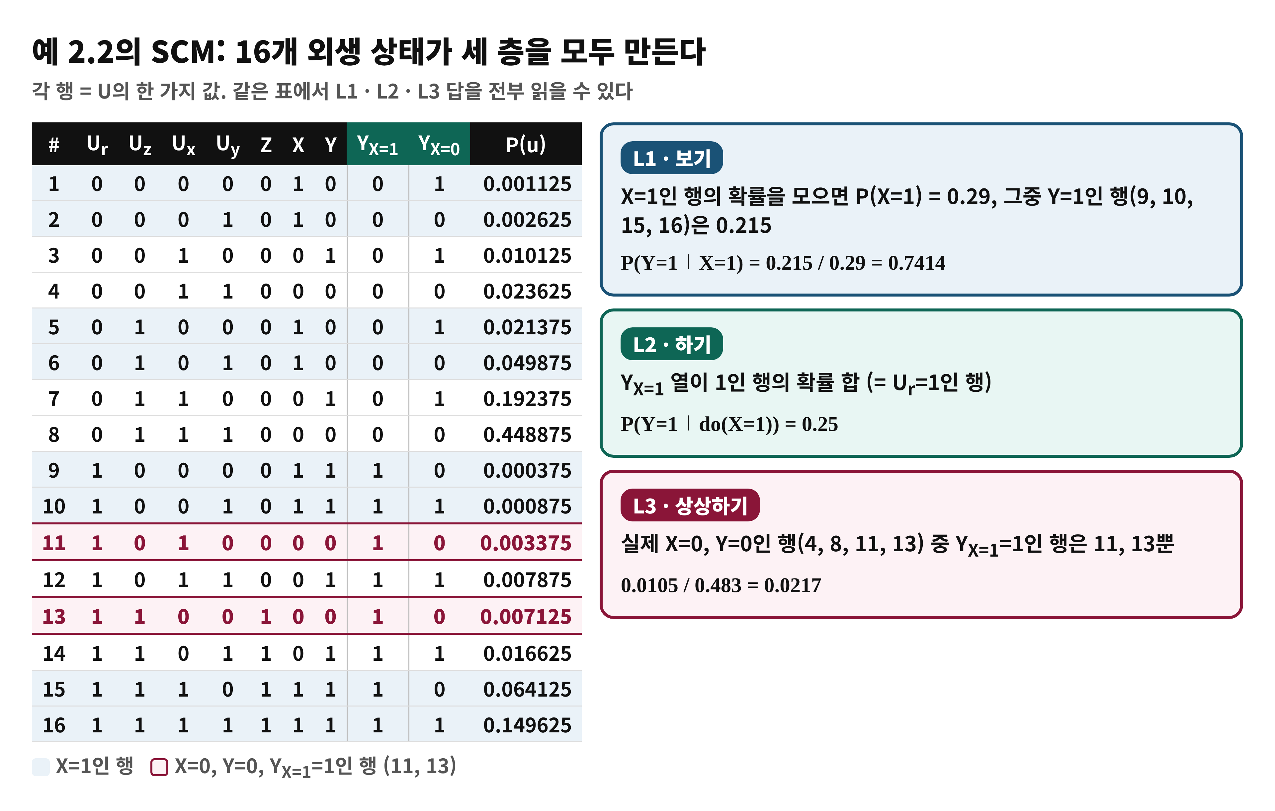
개념 2 — 한 표에서 세 층이 나온다
예 2.2의 16개 외생 상태와 L1·L2·L3 계산 (표 2.2 + 잠재결과 열)

Slide 12
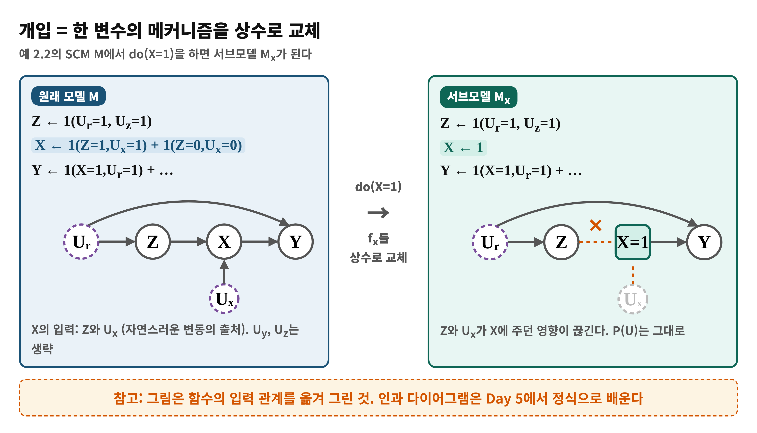
개념 3 — 개입은 '메커니즘 교체' (Definition 2.2.2–2.2.3)
서브모델 M_x와 잠재결과 Y_x(u) (p.60)

Slide 13
개념 3 — Layer 2: 하기 (Definition 2.2.4–2.2.5)
절차: ① X의 규칙을 상수로 교체 → ② 각 u마다 F_x 평가 → ③ Y_x=y와 맞는 P(u)를 더하기
표기: P(Y_x) 를 P(Y∣do(x)) 로 쓴다. do(x)는 조건부 식 전체에 적용된다 (식 2.9)
Effectiveness: do(x)를 하면 X=x일 확률이 1이다. 자연스러운 변동의 출처와 끊어졌기 때문이다
예 2.4 (속이는 관찰자): 합을 2라고 허위 보고해도 차는 안 바뀐다
  P(Y=0∣do(X=2)) = P(Y=0) = 1/6 이고, 관측 P(Y=0∣X=2)=1과 다르다
  X는 Y에 인과 효과가 없다

Slide 14
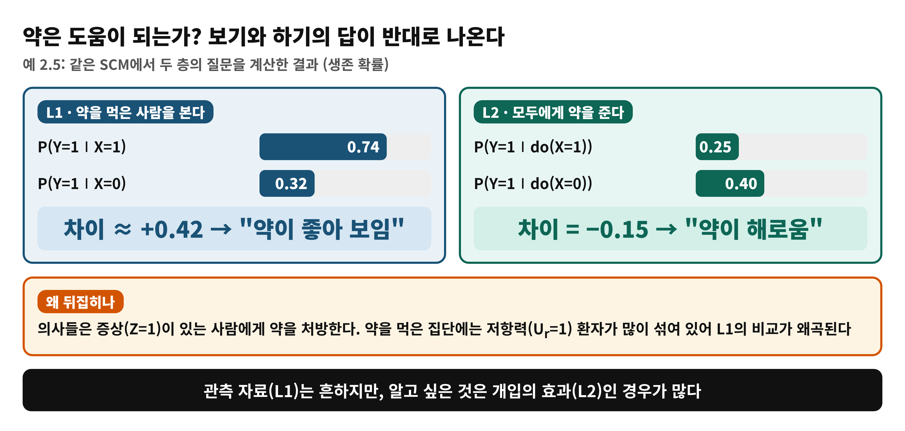
개념 3 — 보기와 하기의 반전 (예 2.5)
모두에게 약을 투여하면 (X ← 1) 어떻게 되는가

Slide 15
개념 4 — Layer 3: 상상하기 (Definition 2.2.6)
새로운 점: 서로 다른 아래첨자(다른 세계)가 한 식에 함께 들어간다
절차: 세계마다 해당 메커니즘을 교체 → 각 세계에서 같은 u를 평가 → 조건에 맞는 P(u)를 더하기
예 2.6: 약 없이 사망한 환자가 약을 받았다면 살았을까?
  P(Y_{X=1}=1 ∣ X=0, Y=0) = 0.0105 / 0.483 ≈ 0.0217
  약을 줬어도 약 2%만 살았을 것이다. 약은 그 죽음을 막지 못했다
분모는 L1, 분자는 두 세계를 동시에 보는 L3이므로 실험으로 직접 얻을 수 없다

Slide 16
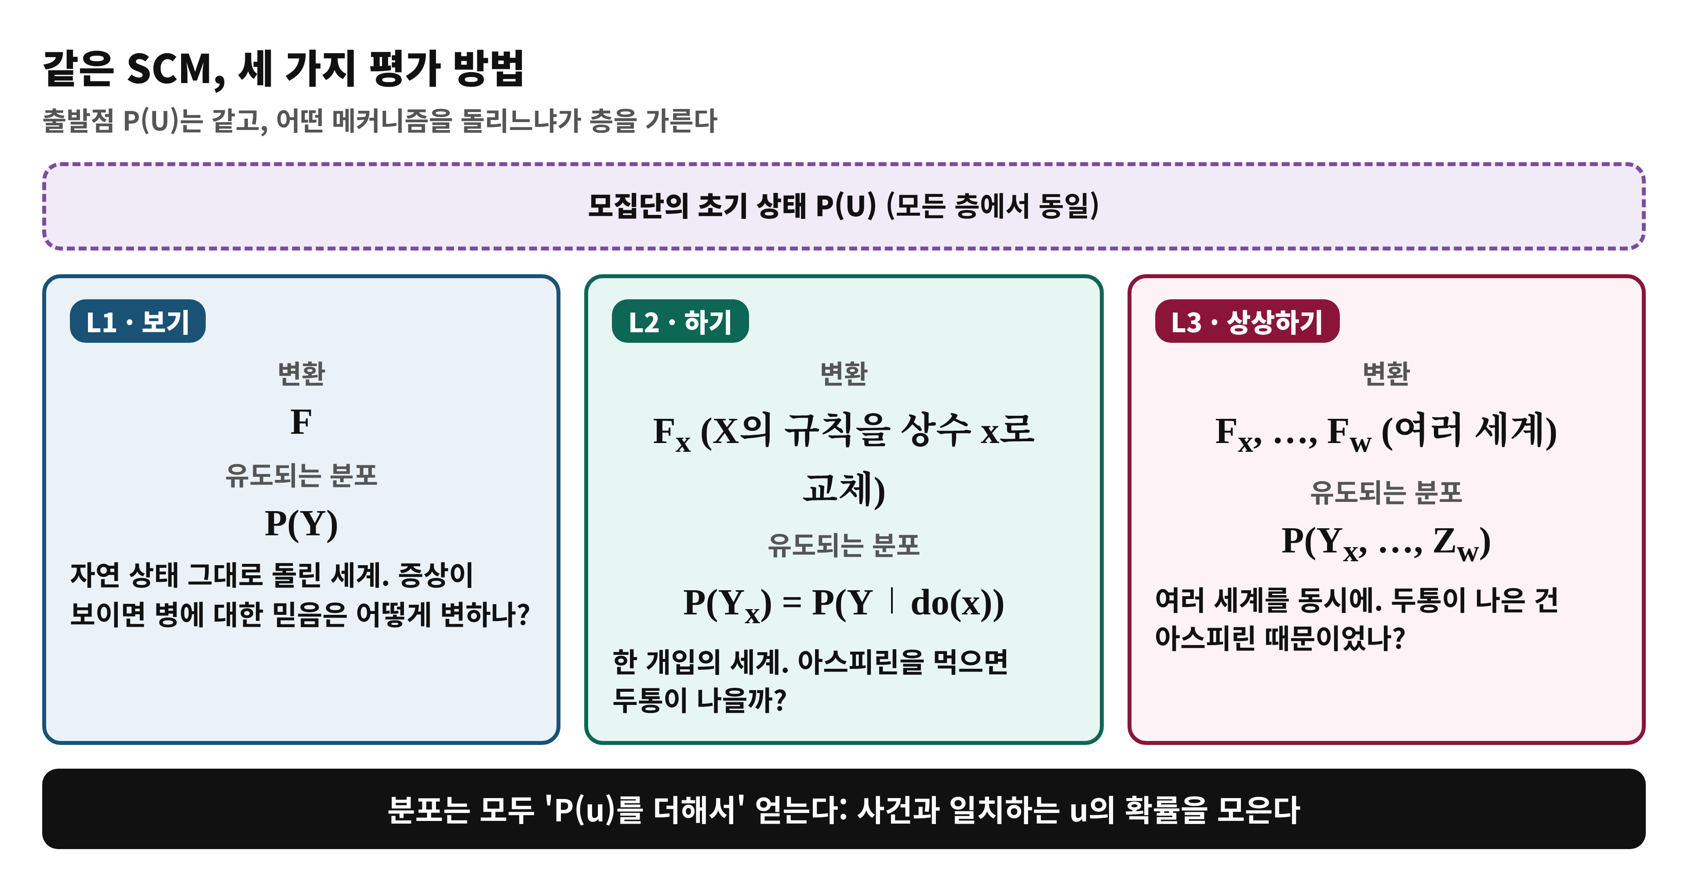
개념 4 — 세 층 한눈에 (Figure 2.6)
같은 P(U)에서 출발해 다른 변환을 적용한다

Slide 17
개념 4 — L3의 여러 양
필요 확률 PN: P(y′_{x′} ∣ x, y) — 노출·질병이 실제 일어났을 때, 노출이 없었다면 질병이 없었을 확률
충분 확률 PS: P(y_x ∣ x′, y′) — 노출되지 않은 건강한 사람이 노출됐다면 질병에 걸렸을 확률
PNS: P(y_x, y′_{x′}) — 필요하면서 충분할 확률, '왜'라는 질문의 핵심
중첩 반사실: Y_{x, M_{x′}} 로 간접 효과를 정의 (5장에서 자세히)
용도: 책임 소재, 공정성 분석, 설명 (p.65)

Slide 18
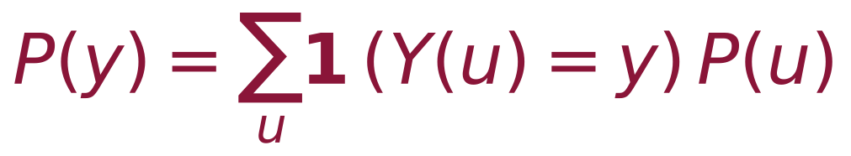
수식 풀이 (1) — L1: 관측 분포
P(y): 변수 Y가 y일 확률
Y(u): 외생 상태 u에서 F를 평가한 Y의 값
1(·): 괄호 안이 참이면 1, 아니면 0 (지시 함수)
합 ∑_u: 모든 외생 상태에 대해 더한다
말로: "Y=y가 되는 u들의 확률을 전부 모은 것"이다 (식 2.4)

Slide 19
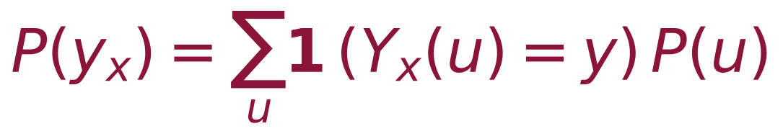
수식 풀이 (2) — L2: 개입 분포
L1 식에서 Y(u)를 서브모델의 Y_x(u) 로 바꿨을 뿐이다 (식 2.8)
P(y_x)를 P(y∣do(x))로 쓴다. 조건이 있으면 do(x)가 식 전체에 적용된다
평균 인과 효과: E(Y_{X=1}) − E(Y_{X=0})
예 2.5: u 중 U_r=1인 경우만 Y_{X=1}=1이므로 P(Y=1∣do(X=1)) = P(U_r=1) = 0.25

Slide 20
수식 풀이 (3) — L3: 반사실 확률
분자: 실제로는 X=0, Y=0이면서 X=1 세계에서는 Y=1인 u의 확률 (표의 11, 13행)
분모: 실제로 X=0, Y=0인 u의 확률 (4, 8, 11, 13행)
일반식 (식 2.18): 한 u에 대해 여러 세계의 결과를 함께 평가하고 조건을 모두 만족하면 P(u)를 더한다
값은 0.0105 / 0.483 ≈ 0.0217

Slide 21
흔한 오해
❌ "U는 그냥 잡음(노이즈)이다"
✅ U는 개체(환자, 학생 …)와 모집단의 변동을 담는다. 반사실은 같은 u를 여러 세계에서 평가하는 것이다
❌ "P(Y∣X)와 P(Y∣do(X))는 같은 값이다" → ✅ 예 2.5에서 부호가 반대다
❌ "반사실은 실험으로 확인하면 된다" → ✅ 한 개체가 두 세계를 동시에 살 수 없다. L2 자료로도 부족하다
❌ "SCM이 있어야만 L1을 알 수 있다" → ✅ SCM이 주어지면 세 층이 모두 정의되지만, 에이전트는 보통 SCM을 모른다

Slide 22
정리
SCM = ⟨U, V, F, P(U)⟩. 외생 U와 메커니즘 F가 관측 V를 만든다
L1: F를 그대로 평가, L2: 메커니즘을 상수로 교체(do), L3: 여러 세계를 동시에 평가
보기와 하기는 다른 답을 낼 수 있다. 반사실은 어느 실험으로도 직접 얻을 수 없다
다음 날(Day 4): 이 세 층이 서로 환원되지 않는다는 정리(CHT) 를 읽는다

Slide 23
이해 점검 퀴즈 Q1
(개념 확인) SCM에서 개입 do(X=x)를 모델링하는 방법은?
A) 데이터에서 X=x인 행만 고른다
B) X의 메커니즘을 상수 x로 교체한 서브모델을 만든다
C) P(U)를 X=x에 맞게 바꾼다
D) 다른 변수의 메커니즘을 모두 없앤다

Slide 24
Q1 정답 및 해설
정답: B
왜 맞나: 정의 2.2.2는 X의 원래 메커니즘을 X ← x로 대체해 F_x를 만든다
A가 틀린 이유: 그건 조건화(L1)이고 개입이 아니다
C가 틀린 이유: 개입은 P(U)를 바꾸지 않는다. 메커니즘만 바꾼다
D가 틀린 이유: 다른 변수의 메커니즘은 그대로다

Slide 25
이해 점검 퀴즈 Q2
(적용) 주사위 SCM(X=U1+U2, Y=U1−U2)에서 옳은 것은?
A) P(Y=0∣X=2)=1이고 P(Y=0∣do(X=2))=1/6이다
B) 두 값이 모두 1이다
C) 두 값이 모두 1/6이다
D) P(Y=0∣do(X=2))=1이다

Slide 26
Q2 정답 및 해설
정답: A
왜 맞나: 합이 2라는 관측은 (1,1)을 뜻하므로 차는 0이다. 하지만 합을 바꿔 보고해도 주사위는 안 바뀐다
B, C가 틀린 이유: 관측과 개입 값이 다르다
D가 틀린 이유: 개입은 U와 Y의 메커니즘을 건드리지 않는다

Slide 27
이해 점검 퀴즈 Q3
(오개념 교정) 예 2.5에서 P(Y=1∣X=1) > P(Y=1∣X=0)인데도 약이 해롭다고 결론 내린 이유는?
A) 계산 실수가 있었다
B) 의사가 증상이 있는 환자에게 약을 처방해 L1 비교가 왜곡됐고, do로 계산하면 효과가 음수다
C) L2의 값은 항상 L1보다 작다
D) 약의 효과는 정의할 수 없다

Slide 28
Q3 정답 및 해설
정답: B
왜 맞나: 약을 먹은 집단에 저항력 있는 환자가 몰려 있다. 모두에게 투여(do)하면 0.25 − 0.40 = −0.15
A가 틀린 이유: 책의 계산 그대로이며 L1과 L2는 다른 양이다
C가 틀린 이유: 값의 크기 관계는 일반 법칙이 아니다
D가 틀린 이유: 평균 인과 효과 E(Y_{X=1}) − E(Y_{X=0})로 정의된다

